Slide 1
Tuần 26
Bài 73: Các số trong phạm vi 1000 – Tiết 3
TOÁN 2
Tập 2

Slide 2
KHỞI ĐỘNG

Slide 3
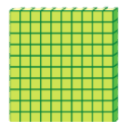
ĐỐ BẠN
Lấy cho đủ
130 khối lập phương

Slide 4
ĐỐ BẠN
Lấy cho đủ
180 khối lập phương

Slide 5
ĐỐ BẠN
Nêu số tương ứng
120

Slide 6
ĐỐ BẠN
Nêu số tương ứng
150

Slide 7
KHÁM PHÁ
KIẾN THỨC MỚI

Slide 8
Một trăm
100
Một trăm linh một
101
Một trăm linh hai
102
Một trăm linh chín
109
Một trăm mười
110

Slide 9
LUYỆN TẬP –
THỰC HÀNH

Slide 10
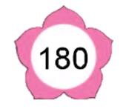
Chọn số tương ứng với cách đọc:
7
z
110
107
103
108
105
106
Một trăm linh bảy
Một trăm mười
Một trăm linh năm
Một trăm linh ba
Một trăm linh sáu
Một trăm linh tám

Slide 11
Số?
8
z
103
104
106
107
108

Slide 12
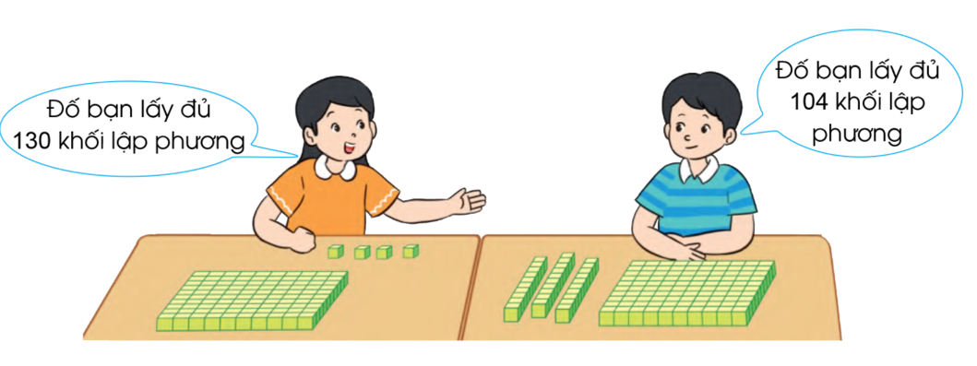
Trò chơi “Lấy cho đủ số lượng”
9
z

Slide 13
ĐOÀN TÀU VUI VẺ

Slide 14
Chúng ta sẽ cùng các bạn nhỏ đi du lịch khắp nơi, ngắm nhìn những phong cảnh tuyệt đẹp trên thế giới. Mỗi vùng đất em ghé thăm, hãy trả lời đúng trả lời một câu hỏi nhé!
Sẵn sàng cho chuyến tham quan nào!

Slide 15
A.102
B.100
C.120
Một trăm linh hai

Slide 16
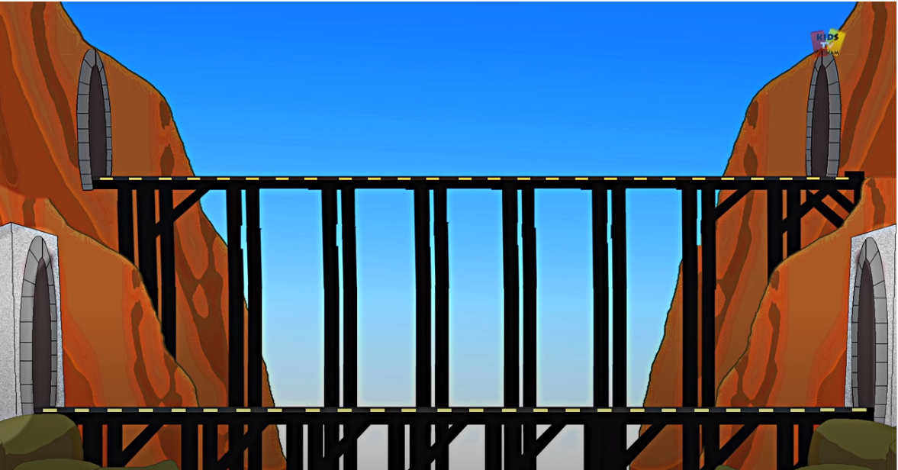
A. 18
B. 108
C. 180
Một trăm tám mươi

Slide 17
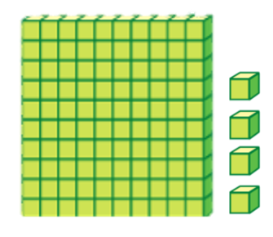
A. 140
B. 104
C. 400

Slide 18
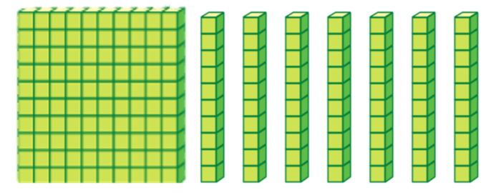
A. 170
B. 107
C. 700

Slide 19
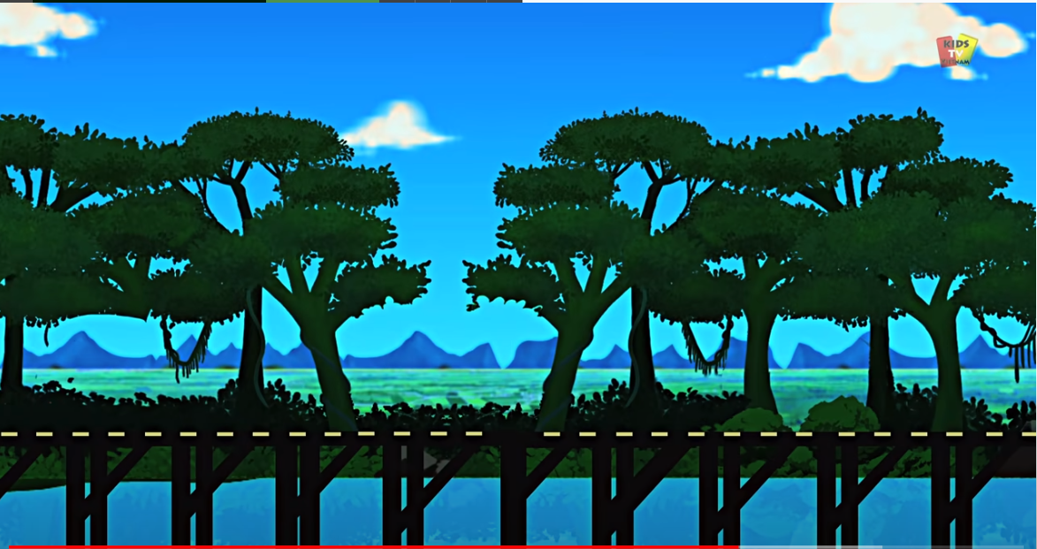
A. 560
B. 506
C. 600
Điền số thích hợp vào chỗ chấm
300, 400, 500, …, 700

Slide 20
Để có thể làm tốt các bài tập trên em nhắn bạn điều gì?
Bài học hôm nay em biết thêm được điều gì?

Slide 21
DẶN DÒ

